Slide 1
Open Science Cafe
Usluge Srca za istraživače
Draženko Celjak, Srce
Emir Imamagić, Srce
Ivan Jelenić, Srce
Kristina Posavec, Srce
Sveučilišna knjižnica Rijeka, 27.09.2023.

Slide 2
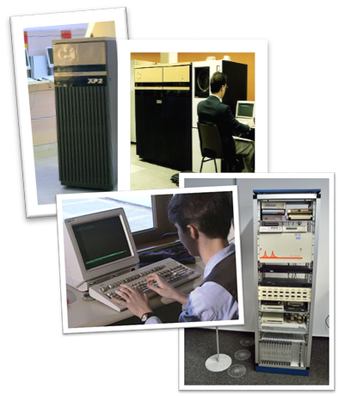
Some facts from history of SRCE
1972 - First training courses for end-users at temporary UNIVAC 1106 System
1974 - UNIVAC 1100 - the biggest & fastest computer "in this part of Europe" and new building for SRCE
1981 - SIZIF - System of Scientific Information of Croatia
1984 - Information System for Sarajevo'84 Olympic Games
1987 - First supercomputer in Srce (CONVEX)
1989 - First UNIX based production servers
1990 - BITNET connection
1991 - Start of the CARNet (Croatian Academic and Reserach Network) project
1992 - First Internet connection
1993 - Croatian Internet Top Level Domain - .hr
1995 - First ATM (155 Mbps) connection within academic network
2000 - Croatian Internet eXchange (CIX)
2002 - GĖANT Point of Presence (PoP)
2002 – HPC cluster Isabella established
2004 - GigaCARNet network up & running
2005 - National grid infrastructure CRO NGI up & running
2006 - National authentication and authorization infrastructure AAI@EduHr up & running
2006 - Hrčak - Portal of Croatian scientific and professional journals
2007 - University e-learning strategy and E-learning center
2011 - First computing and data infrastructure services ‘from the cloud”
2015 – New DC SRCE2 - Data Center at Borongaj Campus
2015 - Dabar – national infrastructure of Digital Academic Archives and Repositories ...

Slide 3
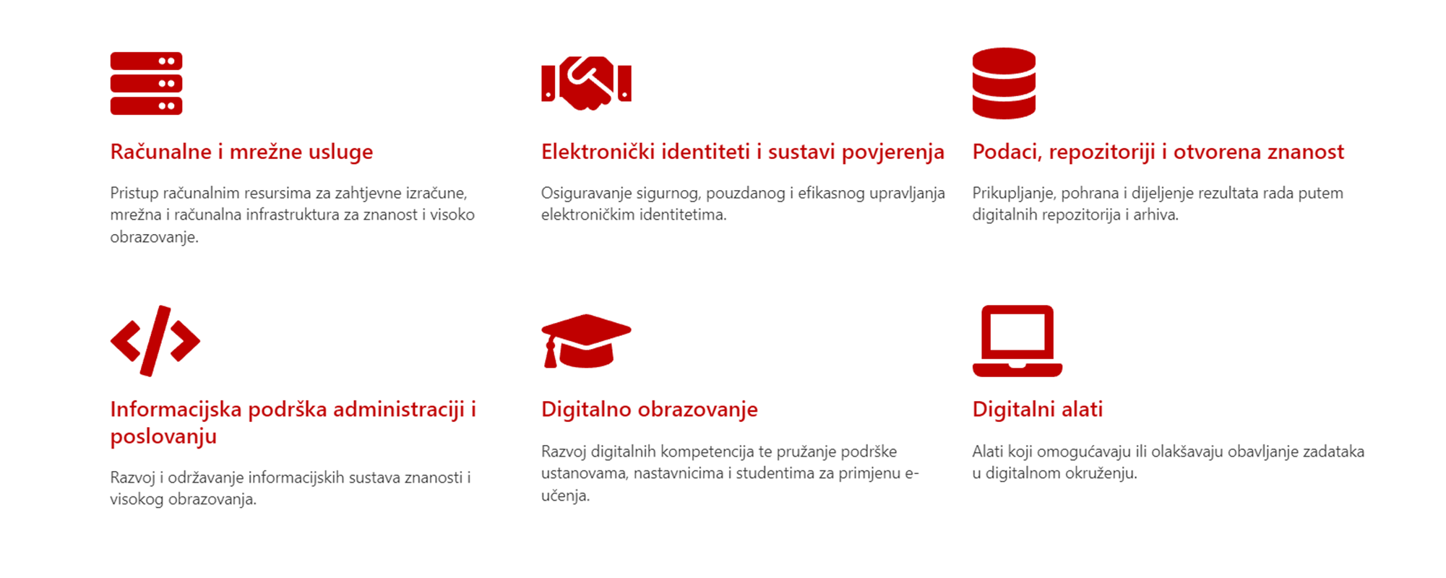
Katalog usluga (www.srce.unizg.hr)

Slide 4

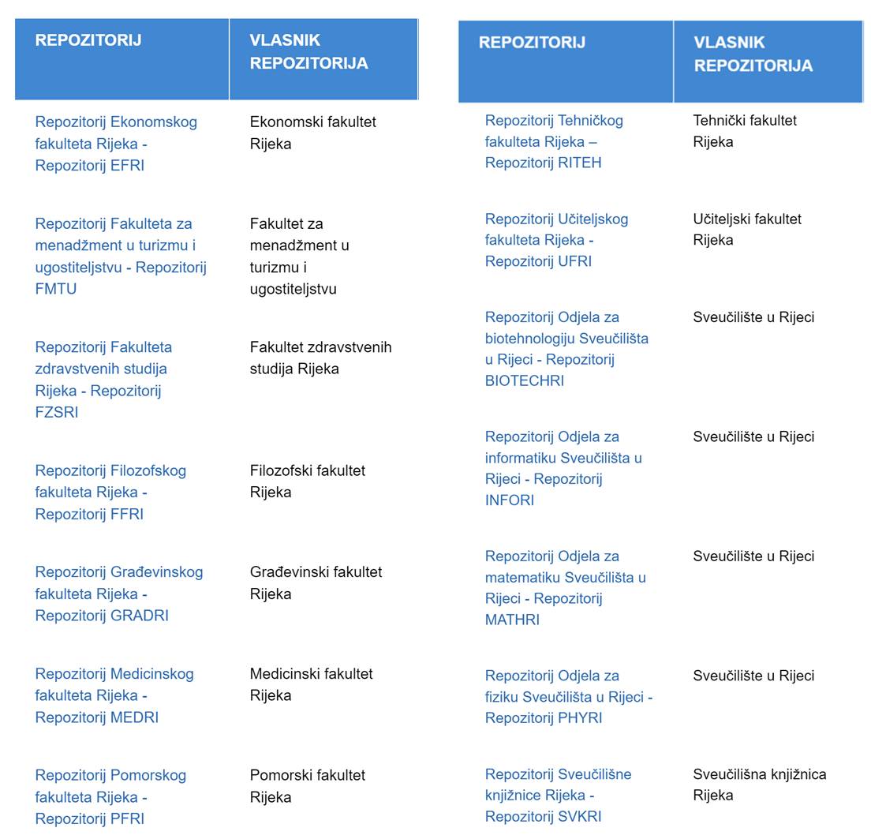
Digitalni akademski arhivi i repozitoriji Dabar
171
repozitorija
235.000+
digitalnih objekata
49,4%
OA
15 vrsta objekata
izvještajni sustav: https://dabar.srce.hr/reports/
OpenAIRE smjernice (EU projekti)
načela FAIR
Plan upravljanja istraživačkim podacima (Data management plan)
Kontakt: dabar@srce.hr

Slide 5

Portal hrvatskih znanstvenih i stručnih časopisa Hrčak
536
OA časopisa
284.000+
članaka
70.000
dnevnih posjeta
Open Journal Systems (OJS) za ~ 50 časopisa
Open Monograph Press (OMP) od studenog 2023.
JATS XML kao alternativa PDF-u od rujna 2023.
Kontakt: hrcak@srce.hr

Slide 6

Hrvatski oblak za otvorenu znanost (HR-OOZ)
Inicijativa nastala 3. rujna 2021. godine
Broj članica Inicijative: 21
Zajednički radi na ostvarivanju ciljeva vezanih uz otvorenu znanost u Hrvatskoj
Rezultati:
  Prijedlog Hrvatskog plana za otvorenu znanost
  Pravilnik Hrvatskog oblaka za otvorenu znanost (HR-OOZ)
  Kriteriji uvrštavanja u katalog usluga i resursa hrvatskog oblaka za otvorenu znanost (HR-OOZ)

Slide 7
Napredno računanje
Emir Imamagić, Sveučilišni računski centar Srce

Slide 8
Napredno računanje
Računalni sustavi i okruženja za rješavanje resursno zahtjevnih izazova
Korisnici
  istraživački projekti financirani iz javnih izvora
  izrada završnih, diplomskih, specijalističkih i doktorskih radova na javnim visokim učilištima i javnim znanstvenim institutima
  izvođenje praktične nastave
  https://www.srce.unizg.hr/napredno-racunanje/pravila
Integracija s informacijskim sustavom znanosti Republike Hrvatske
  https://www.croris.hr/
Povezivanje s podatkovnim uslugama
  PUH – za razmjenu podataka tijekom projekta
  Dabar – za objavu podataka
Rezultati rada na usluzi Naprednog računanja moraju biti objavljeni sukladno načelu "otvoreno koliko god je moguće, zatvoreno samo koliko je neophodno“

Slide 9
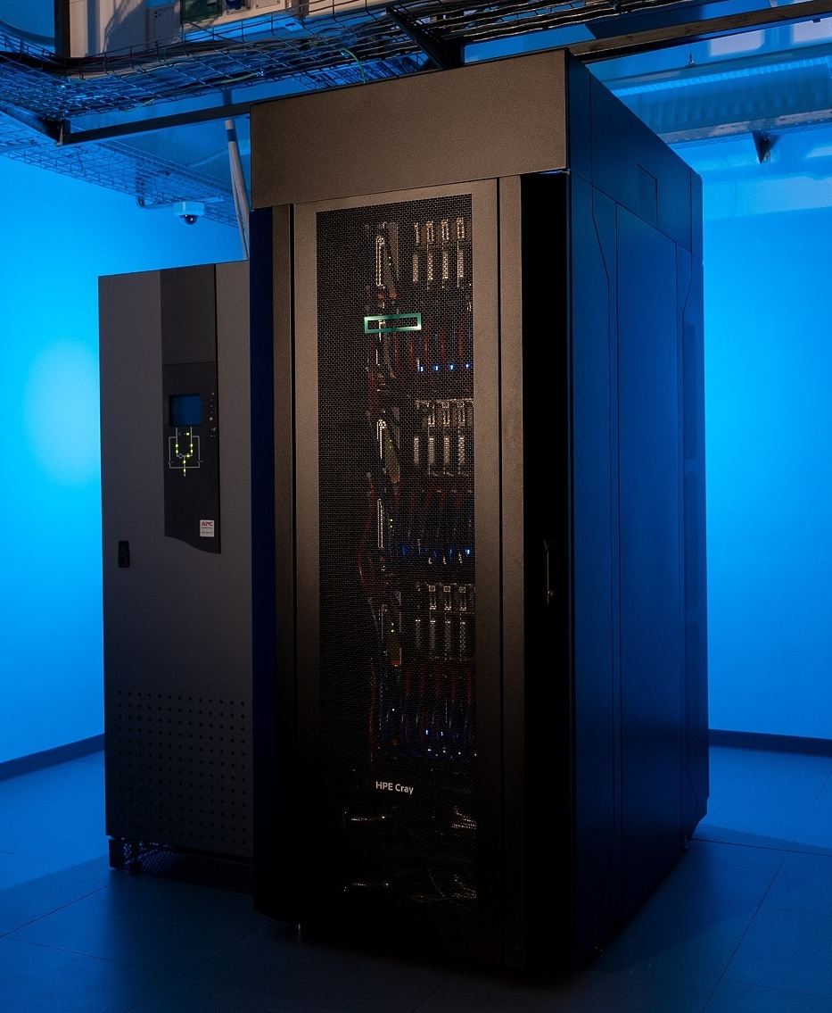
Supek
HPE Cray EX2500
  jedan ormar
  u potpunosti hlađen vodom
1.250 TFLOPS R_{max}, 1.830 TFLOPS R_{peak}
HPE ClusterStor E1000
  531 TiB (~580 TB)
Računalna mreža Slingshot
  200 Gbit/s

Slide 10
Supek
CPU čvorovi
52 čvora
6.656 CPU jezgri
260 TFLOPS
Čvor
HPE Cray EX425
2 CPU-a AMD Epyc 7763 2,45 GHz
128 CPU jezgri
256 GB RAM
GPU čvorovi
20 čvorova
80 GPU-a
1.280 CPU jezgri
1.560 TFLOPS
Čvor
HPE Cray EX235n
4 GPU-a NVIDIA A100
1 CPU AMD Epyc 7763 2,45 GHz
64 CPU jezgre
512 GB RAM
Čvorovi s velikim mem. kapacitetom
2 čvora
256 CPU jezgri
10 TFLOPS
Čvor
HPE DL385 Gen10 Plus v2
2 CPU-a AMD Epyc 7763 2,45 GHz
128 CPU jezgri
4 TB RAM
1,7 TB NVMe SSD
Pristupni čvorovi
CPU čvor
2 CPU-a AMD Epyc 7763 2,45 GHz
128 CPU jezgri
256 GB RAM
1,6 TB NVMe SSD
GPU čvor
1 CPU AMD Epyc 7763 2,45 GHz
1 GPU NVIDIA A100
64 CPU jezgri
128 GB RAM
3,4 TB NVMe SSD

Slide 11
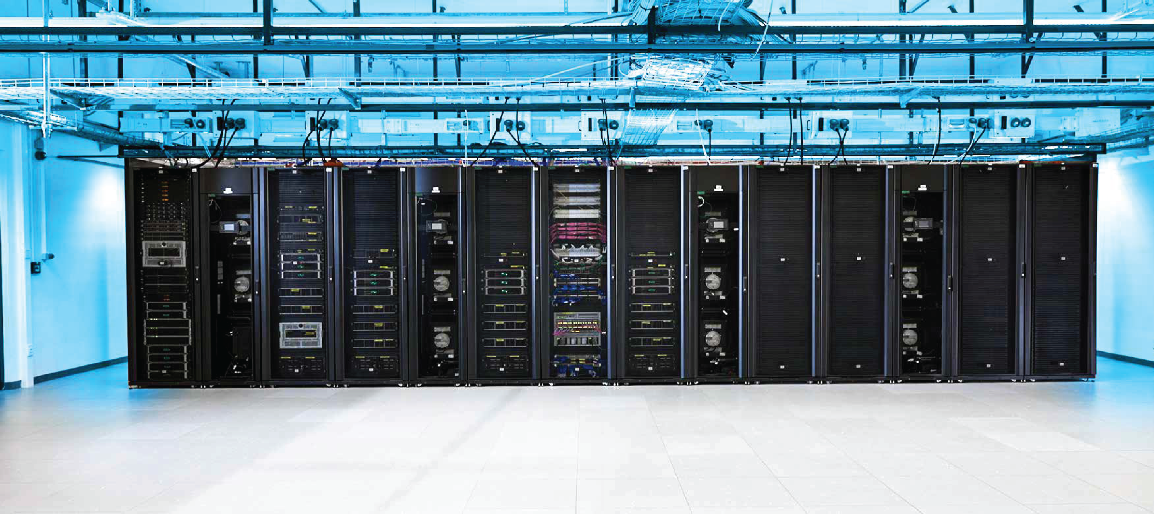
Vrančić
Infrastruktura za
  računarstvo s velikom propusnošću High Throughput Computing, HTC
  raspodijeljenu obrada velikih količina podataka (Big data)
  strojno učenje
  interaktivnu analizu, obradu i vizualizaciju podataka
Sustavi
  OpenStack - posrednički sustav za računarstvo u oblaku
  Ceph - posrednički sustav za uspostavu raspodijeljenog
  spremišta
Resursi
  180 CPU-a s 11520 CPU jezgri
  16 GPU-ova
  57,5 TB radne memorije
  200 TB brzog spremišta
  1 PB standardnog spremišta
  2 x 25 Gbit/s računalna mreža

Slide 12
Korisnička podrška
Tim e-Znanstvenika
  instalacija, konfiguracija i optimizacija znanstvenih aplikacija
Znanstvene aplikacije i računalna okruženja
  preko 130 znanstvenih aplikacija
  računalna kemija, bioinformatika, umjetna inteligencija, fizika, matematika, …
  Mathematica i MATLAB
Radionice
  pristup i korištenje
  specifične aplikacije – Python, područje umjetne inteligencije

Slide 13
Događanja
Datum | Događanje
3. listopad 2023. 10:00 | Pristup i korištenje resursa Supek i Vrančić Agronomski fakultet Sveučilišta u Zagrebu https://www.srce.unizg.hr/radionica-pristup-i-koristenje-resursa-supek-i-vrancic-na-agronomskom-fakultetu-sveucilista-u/oct
4. listopad 2023. 11:00 | Srce Café: Srijeda s naprednim računanjem (online) https://www.srce.unizg.hr/vijesti/najavljujemo-srce-cafe-srijeda-s-naprednim-racunanjem/779
13. listopad 2023. 11:00 | Pristup i korištenje resursa Supek i Vrančić Tehnički fakultet Sveučilišta u Rijeci https://www.srce.unizg.hr/radionica-pristup-i-koristenje-resursa-supek-i-vrancic-na-tehnickom-fakultetu-sveucilista-u-rijeci
23. listopad 2023. 10:00 | Razgovori u Srcu: Napredno računanje i bioinformatika Sveučilišni računski centar https://www.srce.unizg.hr/razgovori-u-srcu-napredno-racunanje-i-bioinformatika/mon-10232023-1000-mon-10232023-1230
8. studeni 2023. | Dan Hrvatskog centra kompetencija za HPC

Slide 14
Puh
Ivan Jelenić, Sveučilišni računski centar Srce

Slide 15

Pohrana i upravljanje podacima Puh
570+
istraživača i nastavnika
22,2 TB
podataka
140+
istraživačkih projekata

Slide 16
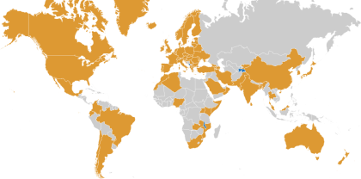
Pohrana i upravljanje podacima Puh
pohranjivanje i dijeljenje datoteka na spremišnim sustavima u Srcu
200 GB prostora, uz mogućnost proširenja prostora
temelji na programskoj podršci Nextcloud (open-source)
koristi eduGAIN autentikaciju
eduGAIN mreža

Slide 17
Pohrana i upravljanje podacima Puh
uporaba sustava Puh ograničena je na sljedeće specifične potrebe vezane uz rad u sustavu znanosti i visokog obrazovanja:
  pohrana i/ili dijeljenje podataka tijekom istraživačkog projekta,
  pohrana i/ili dijeljenje veće količine obrazovnih sadržaja/materijala vezano uz uporabu nekog od sustava za e-učenje Srca ili sustava za e-učenje na ustanovi iz sustava znanosti i visokog obrazovanja,
  pohrana i/ili dijeljenje podataka vezanih uz proces obrazovanja ili istraživanja na ustanovi iz sustava znanosti i visokog obrazovanja,
  pohrana i/ili dijeljenje podataka za interne potrebe Srca

Slide 18
Pohrana i upravljanje podacima Puh
podacima možete pristupiti i upravljati:
  prijavom u web stranice Puh-a
  sinkronizicijom pomoću desktop klijenta za razne operacijske sustave
  klijentima za mobilne uređaje sa servisa App Store, Google Play, Windows Store
  postavljanjem mrežnog diska u operacijskom sustavu
  preporučujemo korištenje službenih Nextcloud klijenata
korisnik sustava ima pravo zatražiti od Srca osnivanje korisničke grupe koju uz njega čine drugi korisnici sustava
članovi grupe imaju jednaka prava pristupa i mijenjanja svih datoteka koje se nalaze u prostoru koji je dan na raspolaganje grupi
URL: https://www.srce.unizg.hr/puh
Kontakt: puh@srce.hr

Slide 19
Podrška otvorenoj znanosti
Kristina Posavec, Sveučilišni računski centar Srce

Slide 20
Podrška otvorenoj znanosti
Usluga:
  promocija i primjena načela otvorene znanosti
  dobre prakse u upravljanju istraživačkim podacima
  izrada obrazovnih sadržaja
  savjetovanja pri uvrštavanju usluga u katalog usluga i resursa HR-OOZ-a te Europski oblak za otvorenu znanost (EOSC)
Korisnici usluge:
  istraživači
  studenti
  osobe koje pružaju podršku istraživačima u radu s podacima
  pružatelji usluga za otvorenu znanost
  nastavnici iz sustava znanosti i visokog obrazovanja
Kontakt: hr-ooz@srce.hr.

Slide 21

Obrazovni materijali o upravljanju istraživačkim podacima
Priručnik Istraživački podaci – što s njima?
Webinar Kako kvalitetno organizirati i upravljati istraživačkim podacima
Upute za objavu skupa podataka u repozitorij u Dabru
Upute za pohranu Plana upravljanja istraživačkim podacima
Online tečajevi Platforme, alati i dobre prakse u životnom ciklusu istraživanja

Slide 22

Osnovne informacije o tečajevima
Kategorija Platforme, alati i dobre prakse u životnom ciklusu istraživanja
Provjere znanja
Digitalne značke i potvrda o završetku
Ciljane skupine:
  istraživači
  nastavnici u sustavu visokog obrazovanje
  knjižničari
  studenti
  podatkovni entuzijasti

Slide 23





Upravljanje istraživačkim podacima
Tečaj prati životni ciklus podataka
Autori:
  Draženko Celjak, Sveučilišni računski centar
  Ivana Dorotić Malič, Sveučilišna knjižnica Rijeka
  Marta Matijević, Nacionalna i sveučilišna knjižnica u Zagrebu
  Ljiljana Poljak Bilić, Sveučilišna knjižnica u Splitu
  Kristina Posavec, Sveučilišni računski centar
  Ivana Turk, Gradska i sveučilišna knjižnica Osijek

Slide 24

Uvod u upravljanje istraživačkim podacima
Imenovanje, organizacija, verzioniranje datoteka i formati istraživačkih podataka
Upravljanje osobnim i osjetljivim istraživačkim podacima
Imenovanje i organiziranje istraživačkih podataka
Verzioniranje datoteka istraživačkih podataka
Smjernice za odabir formata za trajnu pohranu podataka
Legislativni okvir
Osobni i osjetljivi podaci u istraživanju
Informirana privola
Vrste osobnih identifikatora ispitanika
Priprema osobnih podataka za pohranu ili objavu
Što su istraživački podaci?
Životni ciklus istraživačkih podataka
Plan upravljanja istraživačkim podacima
FAIR načela i podaci
Dokumentacija i pouzdano čuvanje istraživačkih podataka
Objava i ponovno korištenje istraživačkih podataka
Što je FAIR?
Pronalažljivost
Dostupnost
Interoperabilnost
Ponovna upotreba
Provjera usklađenosti podataka s FAIR načelima
Dokumentacija i metapodaci
ReadMe datoteka
Pouzdano čuvanje podataka tijekom istraživanja
Trajna pohrana
Citiranje istraživačkih podataka
Ponovno korištenje podataka

Slide 25

Dokumentacija i anonimizacija istraživačkih podataka
Tečaj je orijentiran na izradu dokumentacije i metapodataka te anonimizaciju
Autori:
  Dejana Carić, Hrvatska zaklada za znanost
  Marta Matijević, Nacionalna i sveučilišna knjižnica u Zagrebu
  Kristina Posavec, Sveučilišni računski centar

Slide 26

Izrada
Plana upravljanja
istraživačkim podacima
Dokumentiranje istraživačkih podataka
Uvod u dokumentiranje istraživačkih podataka
Elementi metapodatkovnog opisa istraživačkih podataka
Izrada dokumentacije u obliku ReadMe datoteke
Anonimizacija istraživačkih podataka
Anonimizacija kvalitatitvnih podataka
Anonimizacija kvantitativnih podataka

Slide 27

Otvoreno istraživanje i licenciranje istraživačkih ishoda

Slide 28
Hvala na pažnji

